Slide 1
해양데이터: 표층 증발량 관측 10월 12일 (월요일) ~ 10월 14일 (수요일)
현지 관측데이터 (in-situ observation)
전 지구 관측 네트워크: ICOADS
2. 지구온난화와 바다의 증발량
2.1. 증발량 추정 공식
2.2 바다 온도와 증발량
2.2. 증발량 관측의 어려움
3. 재해석 자료 생산
3.1. 기상-기후 빅데이터
3.2. 재해석 자료

Slide 2
해양데이터 (ocean data)
현지 관측 데이터 (in-situ observation data)
2. 인공위성 관측 데이터 (satellite observation data)
3. 인공위성 데이터를 모델로 재해석한 데이터 (reanalysis data)

Slide 3
해양데이터 (ocean data)
현지 관측 데이터 (in-situ observation data)
- ships (배), buoys (부표), automated ships (무인선) 등 다양한 방법으로 측정.
- 실측 값이라서 믿을 수 있는 반면, 관측 방법이나 위치에 따라 값의 보정이 필요
2. 인공위성 관측 데이터 (satellite observation data)
3. 인공위성 데이터를 모델로 재해석한 데이터 (reanalysis data)

Slide 4
해양데이터 (ocean data)
현지 관측 데이터 (in-situ observation data)
2. 인공위성 관측 데이터 (satellite observation data)
- 점 (point)이 아닌 면 (area)을 커버할 수 있다는 큰 장점이 있음.
- 해수온도, 바람 (wind stress) 등, 표면 자료를 얻는데 국한되어 있음.
- 인공위성 관측의 정확도에 한계가 있음 (불확실성이 있음). 관측자료 보정이 필요.
- 인공위성 수명이 다해서 교체되면, 데이터 연속성에 문제가 발생.
3. 인공위성 데이터를 모델로 재해석한 데이터 (reanalysis data)

Slide 5
해양데이터 (ocean data)
현지 관측 데이터 (in-situ observation data)
2. 인공위성 관측 데이터 (satellite observation data)
3. 인공위성 데이터를 모델로 재해석한 데이터 (reanalysis data)
- 인공위성 관측자료를 모델에 assimilation 시킨 자료: 관측을 모델의 초기조건과 경계조건 으로 넣어서 모델 시뮬레이션의 정확도를 높임.
- 관측이 반영되는 동시에 물리적인 인과관계가 정확한 값들이 도출
- 인공위성 관측자료를 모델에 어떻게 assimilation 하는지에 따라서 그 값이 많이 달라질 수 있음.

Slide 6
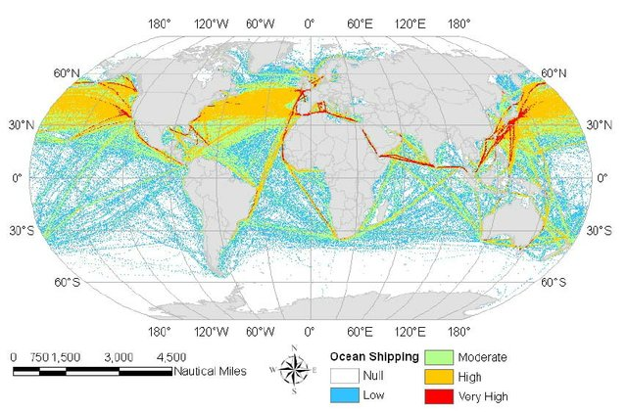
1. International Comprehensive Ocean-Atmosphere Data Set (ICOADS)
배가 많이 지나가는 북반구 중위도에 관측지점이 훨씬 조밀하고 횟수도 많음.

Slide 7
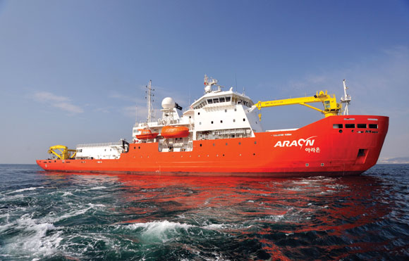
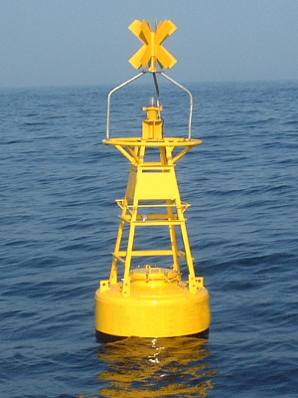
ICOADS 관측장비
Ship (선박)
Buoy (부표)

Slide 8
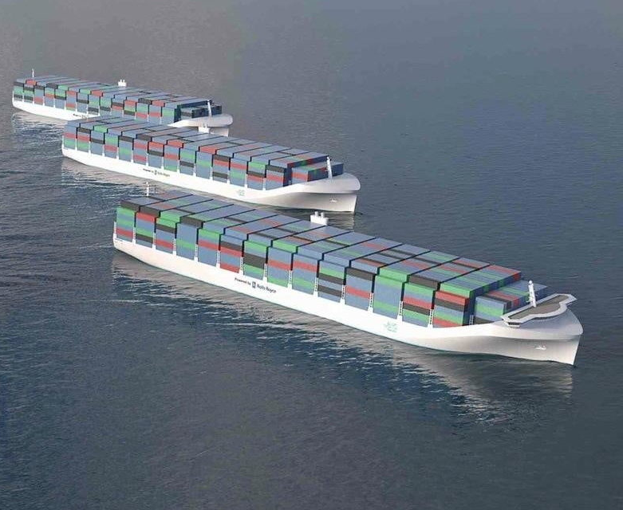
ICOADS 관측장비
Ship (선박)
Buoy (부표)
Automated ships
(무인선)

Slide 9
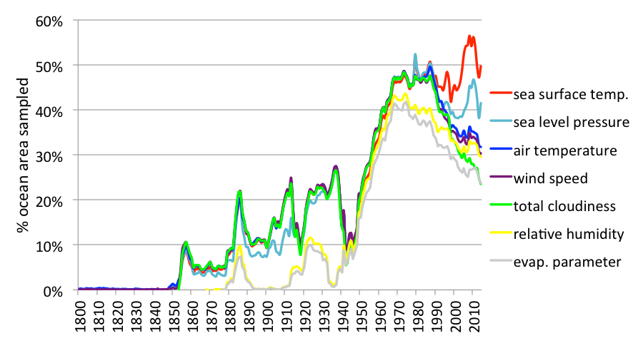
ICOADS: percentage of ocean area sampled
Since 1960, % ocean area sampled has increased by around 50%, although % sample for evaporation has decreased since 1990.

Slide 10
Measuring the ocean surface evaporation is one of key purposes
Evaporation 또는 latent heat flux 를 직접 관측하는 장비는 없음.

Slide 11
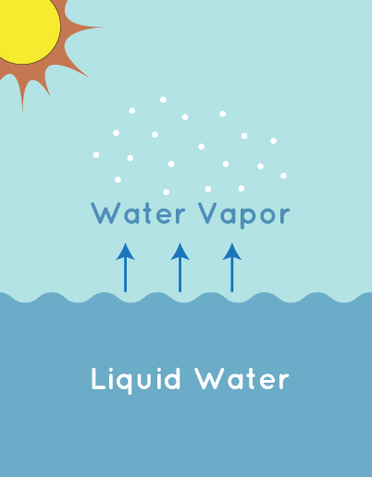

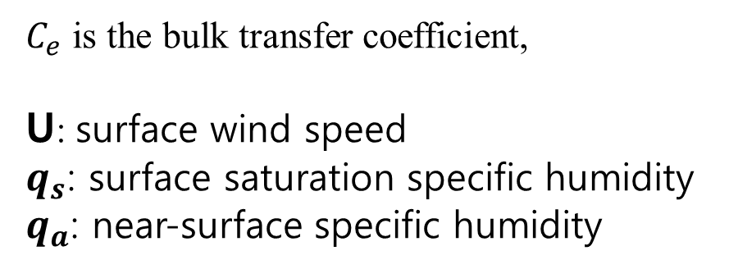
Estimating the ocean surface evaporation from ‘Bulk Evaporation Formula’ (증발량 추정을 위한 공식)
$$LHF=C_{e}U \left[q_{s}−q_{a}\right]$$
$C_{e}$ is the bulk transfer coefficient,
U: surface wind speed
$q_{s}$: surface saturation specific humidity
$q_{a}$: near-surface specific humidity

Slide 12
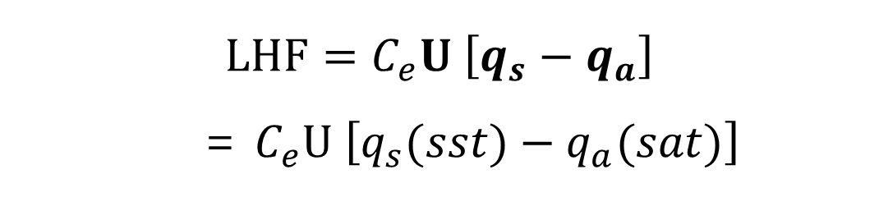
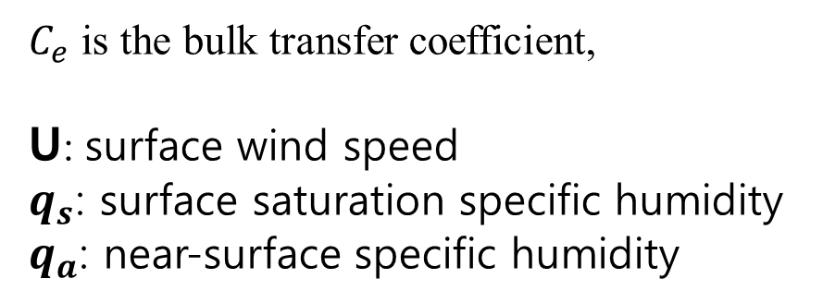
Estimating the ocean surface evaporation from ‘Bulk Evaporation Formula’ (증발량 추정을 위한 공식)
$$LHF=C_{e}U \left[q_{s}−q_{a}\right]$$
= $C_{e}U \left[q_{s}(sst)−q_{a}(sat)\right]$
$C_{e}$ is the bulk transfer coefficient,
U: surface wind speed
$q_{s}$: surface saturation specific humidity
$q_{a}$: near-surface specific humidity
specific humidity : 절대 습도

Slide 13
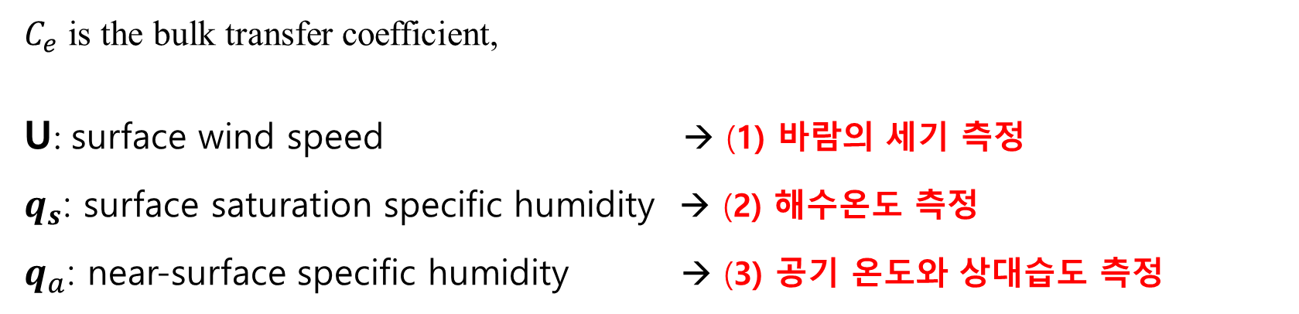
Estimating the ocean surface evaporation from ‘Bulk Evaporation Formula’ (증발량 추정을 위한 공식)
$$LHF=C_{e}U \left[q_{s}−q_{a}\right]$$
= $C_{e}U \left[q_{s}(sst)−q_{a}(sat)\right]$
$C_{e}$ is the bulk transfer coefficient,
U: surface wind speed → (1) 바람의 세기 측정
$q_{s}$: surface saturation specific humidity → (2) 해수온도 측정
$q_{a}$: near-surface specific humidity → (3) 공기 온도와 상대습도 측정

Slide 14
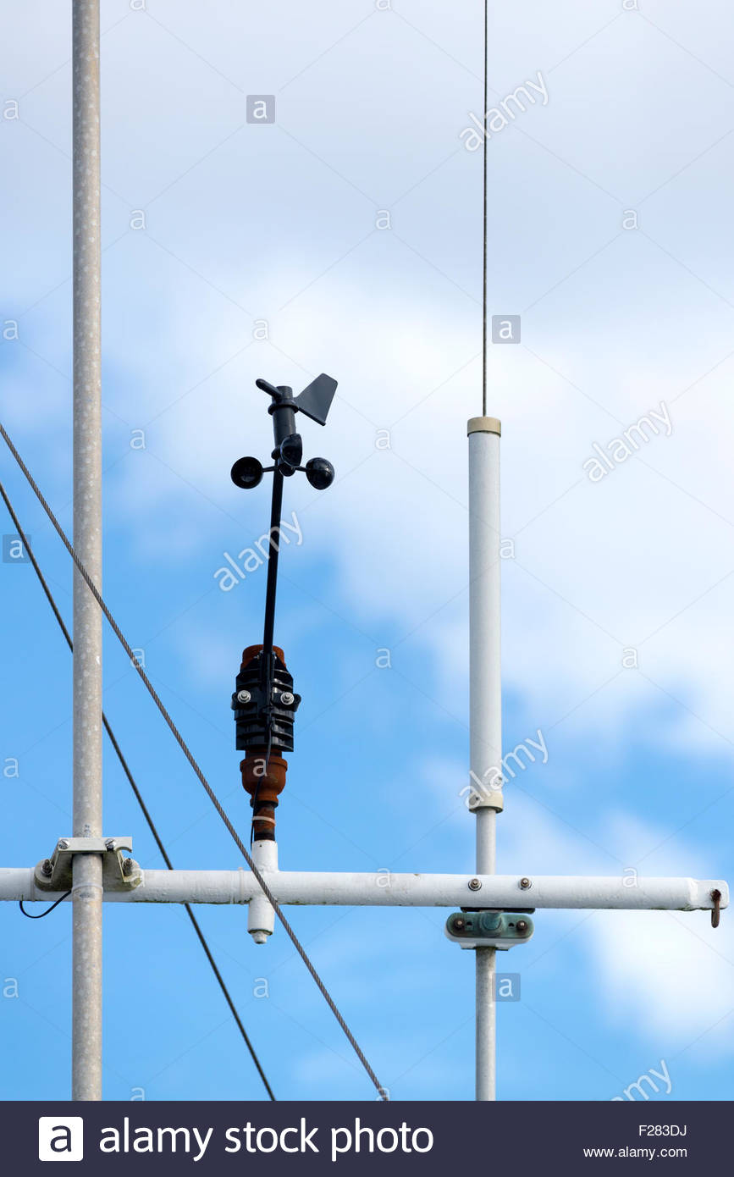

증발량 계산을 위한 관측: (1) 바람의 세기 측정
$$LHF=C_{e}U \left[q_{s}−q_{a}\right]$$

Slide 15

증발량 계산을 위한 관측: (1) 바람의 세기 측정
$$LHF=C_{e}U \left[q_{s}−q_{a}\right]$$
An anemometer is a device used for measuring wind speed and direction.
The term is derived from the Greek word anemos, which means wind, and is used to describe any wind speed instrument used in meteorology.

Slide 16
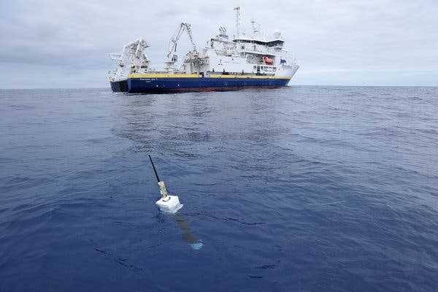
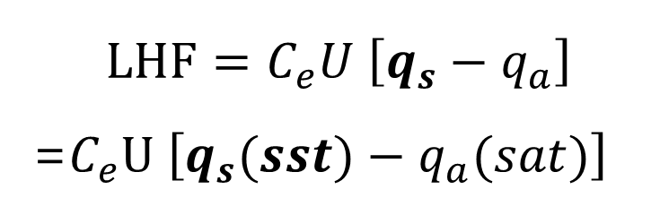
증발량 계산을 위한 관측: (2) 해수온도 측정 → 해수(표면)온도를 알면 포화 수증기압을 추정할 수 있음
$$LHF=C_{e}U \left[q_{s}−q_{a}\right]$$
=$C_{e}U \left[q_{s}(sst)−q_{a}(sat)\right]$

Slide 17

바다온도와 포화수증기압
포화수증기압 정의
일정한 온도에서 수증기압이 도달할 수 있는 최대 압력.
이 상대를 “포화” 되었다고 한다. 이 포화수증기의 압력을 그 온도에서의 포화수증기압이라고 말한다.
즉, 공기 속에 수증기가 많아지면 수증기가 더 이상 증발하지 못하게 된다. 비 오는 날 빨래가 잘 마르지 않는 이유이기도 하다.
대기의 수증기압이 포화수증기압에 달하면 “응결 (condensation)”이 시작되고, 포화수증기압은 유지된다.

Slide 18
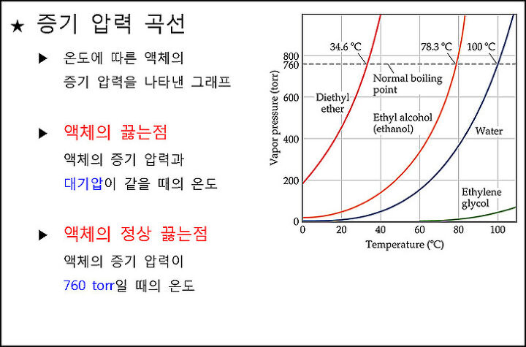
Clausius – Clapeyron 방정식
온도와 포화수증기압
바다 표면의 온도가 높아질수록 바다 위 공기의 포화 수증기압은 지수적으로 증가.

Slide 19
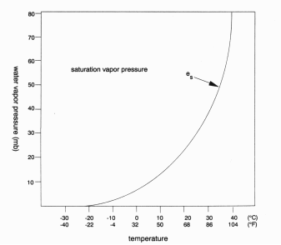
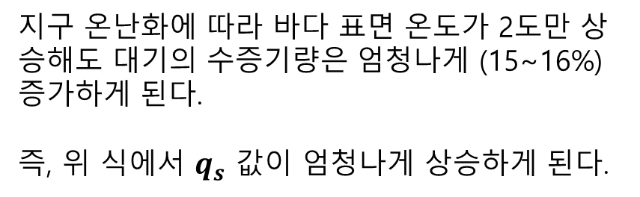
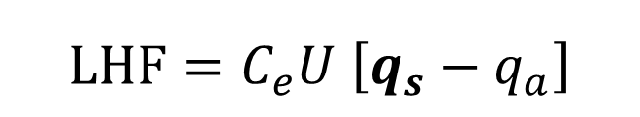


Clausius-Clapeyron relation
$$LHF=C_{e}U \left[q_{s}−q_{a}\right]$$
$$e_{s}$$
지구 온난화에 따라 바다 표면 온도가 2도만 상승해도 대기의 수증기량은 엄청나게 (15~16%) 증가하게 된다.
즉, 위 식에서 $q_{s}$ 값이 엄청나게 상승하게 된다.
$$T$$

Slide 20
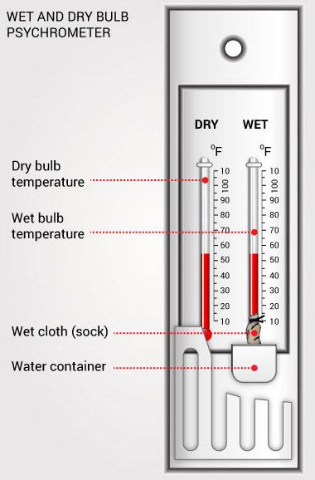
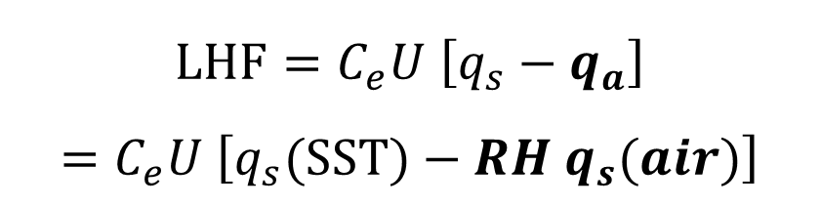

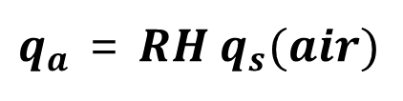
증발량 계산을 위한 관측: (3) 대기의 수증기압 측정 (온도와 상대습도가 필요)
$$LHF=C_{e}U \left[q_{s}−q_{a}\right]$$
$$=C_{e}U \left[q_{s}(SST)−{RH q}_{s}(air)\right]$$
$q_{a}$ = ${RH q}_{s}(air)$
$RH=relative humidity= 상$대습도

Slide 21
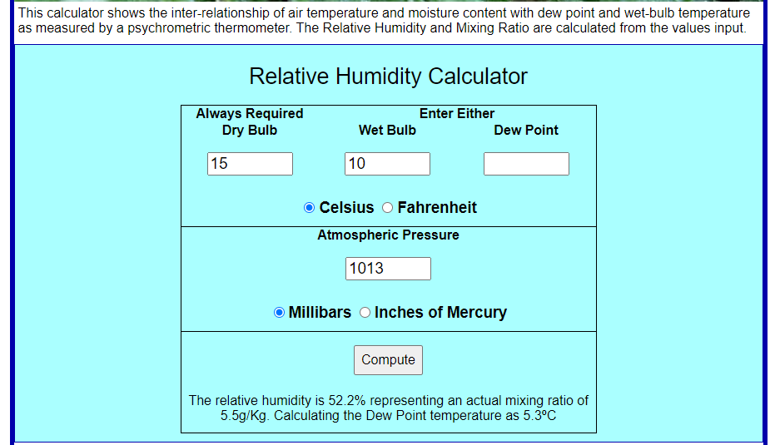
(3) 대기의 수증기압 측정 (상대습도 측정 및 계산 방법)
http://www.ringbell.co.uk/info/humid.htm

Slide 22
2. 지구온난화와 바다의 증발량 변화
지구 온난화 문제에서 제일 중요한 주제 중의 하나. (전 지구 평균을 했을 때) 바다의 증발량은 강우량과 거의 일치하기 때문. 즉, 바다의 증발량 변화를 예측할 수 있으면 강우량 변화도 거의 정확하게 예측이 가능.

Slide 23
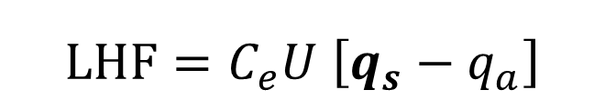
증발량 계산을 위한 관측: (2) 해수온도 측정 → 해수(표면)온도를 알면 포화 수증기압을 추정할 수 있음
$$LHF=C_{e}U \left[q_{s}−q_{a}\right]$$

Slide 24
Clausius-Clapeyron relation
$$LHF=C_{e}U \left[q_{s}−q_{a}\right]$$
$$e_{s}$$
지구 온난화에 따라 바다 표면 온도가 2도만 상승해도 대기의 수증기량은 엄청나게 (15~16%) 증가하게 된다.
즉, 위 식에서 $q_{s}$ 값이 엄청나게 상승하게 된다.
$$T$$

Slide 25
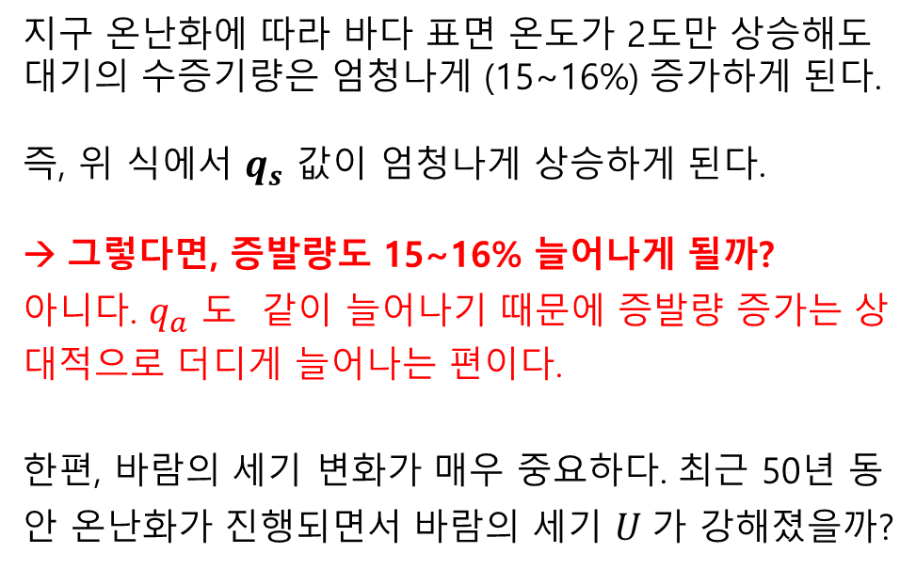
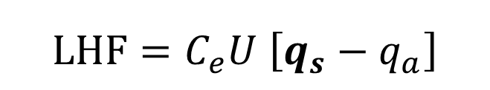


Clausius-Clapeyron relation
$$LHF=C_{e}U \left[q_{s}−q_{a}\right]$$
지구 온난화에 따라 바다 표면 온도가 2도만 상승해도 대기의 수증기량은 엄청나게 (15~16%) 증가하게 된다.
즉, 위 식에서 $q_{s}$ 값이 엄청나게 상승하게 된다.
그렇다면, 증발량도 15~16% 늘어나게 될까?
아니다. $q_{a}$ 도 같이 늘어나기 때문에 증발량 증가는 상대적으로 더디게 늘어나는 편이다.
한편, 바람의 세기 변화가 매우 중요하다. 최근 50년 동안 온난화가 진행되면서 바람의 세기 $U$가 강해졌을까?
$$e_{s}$$
$$T$$

Slide 26
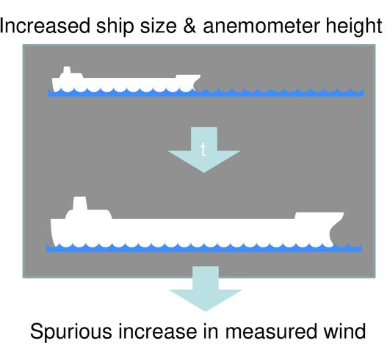

관측 자료의 문제점: 관측하는 방법에 따라 결과가 조금 다를 수 있음 예) 배의 크기가 점점 커지면서 풍속계의 위치가 더 높아짐
$$LHF=C_{e}U \left[q_{s}−q_{a}\right]$$
배의 크기가 1960,70 => 80,90년대로 오면서 점점 커짐.
따라서, 풍속계의 위치가 점점 높아지면서 관측 바람의 강도가 점점 더 세지는 경향이 있음.

Slide 27
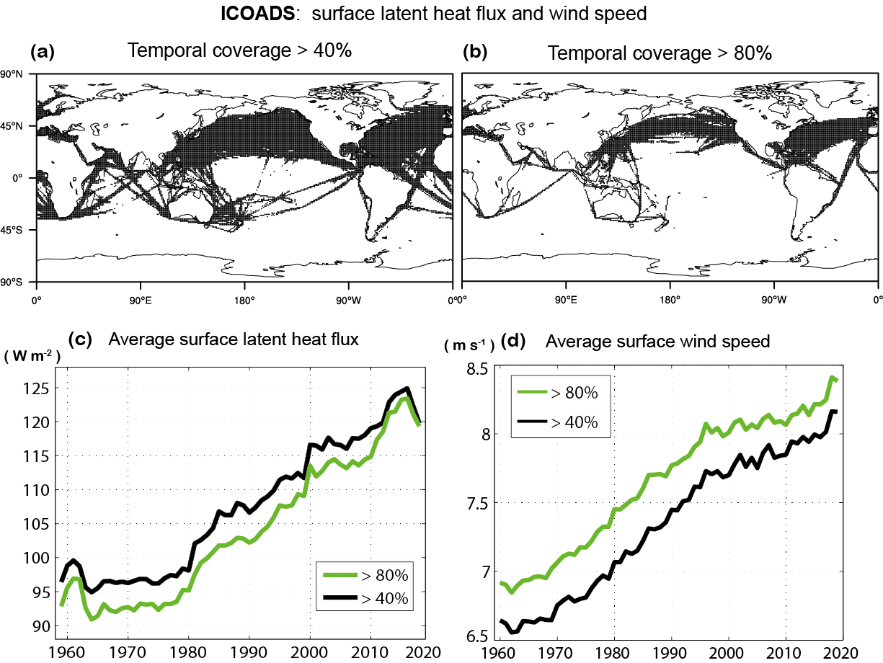

관측 자료의 문제점: 관측하는 방법에 따라 결과가 조금 다를 수 있음 예) 배의 크기가 점점 커지면서 풍속계의 위치가 더 높아짐
$$LHF=C_{e}U \left[q_{s}−q_{a}\right]$$
1960 → 2019년 까지 50년 동안 증발량이 25% 이상 증가
( 현실적으로 불가능한 너무 가파른 증가 )

Slide 28
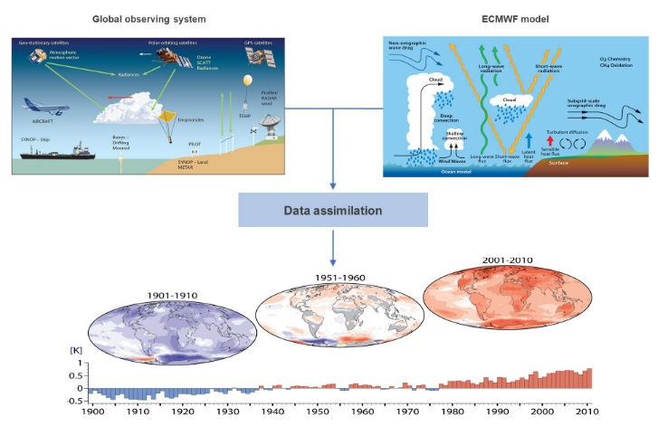
재해석 자료 (reanalysis data): 기상-기후 빅데이터
여러 관측자료를 모델 시뮬레이션에 동화시켜서 날씨를 예측.
수십년 동안 누적된 체계적인 빅데이터가 구축되어 있음.

